Slide 1
工业结晶---第二章 介稳区测量
罗孟杰

Slide 2
1. 溶解度的测量
静态法：
又称平衡法、分析法，即在恒定的温度下，在溶剂体系中加入过量的溶质，经过长时间搅拌，制取饱和溶液，然后分析溶液组成并鉴定与液相平衡的固相性质，从而获得相平衡数据。
首选的方法 溶解速率 确定平衡时间

Slide 3
1. 溶解度的测量
静态法：
受溶剂性质影响，也与物质的晶体性质如晶习、粒度大小等因素有关，还与杂质含量有关。
达到平衡的时间不尽相同，甚至相差悬殊，少则几个小时，多则几天数十天。
平衡时每个相都有它一定的组成和与组成相关的物理性质，如浓度、密度、粘度、比热、电导率、折光率等等，可以多次测定这些数据来判定体系是否达到平衡。

Slide 4
1. 溶解度的测量
静态法：
静态法实验设备简单，测定精度取决于恒温时间和取样分析的可靠性，该法测定结果非常准确，但耗时较长。
取样时很难保证固液两相完全分离。
高温下取样较为困难（如何解决？？），有结晶问题。
静态法更多用于常压不太高温度下。

Slide 5
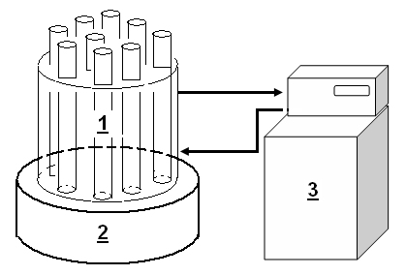
1. 溶解度的测量
平衡管
搅拌加速溶解
密封装置
澄清过程
取样/过滤装置
溶解度测量装置图
1-平衡管；2-磁力搅拌；3-恒温水浴（外循环，内循环）

Slide 6
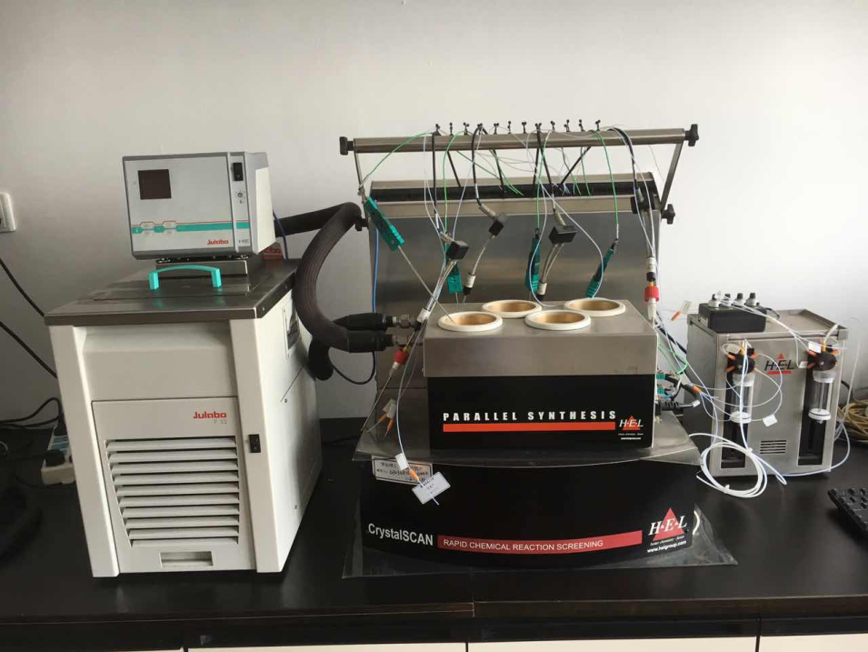
1. 溶解度的测量
平行结晶器
在线检测溶液浊度及温度
半密封
多个溶液同时进行测量
实现静态、动态切换
溶解度测量装置图
浊度探头、温度探头；蠕动泵；磁力搅拌；恒温水浴

Slide 7
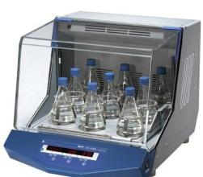
1. 溶解度的测量
摇床
震荡加速溶解
空气浴/水浴
效率高，实现多个样品同时测定
控温精度有待提高
工业应用
空气摇床装置图

Slide 8
1. 溶解度的测量
动态法：无需进行取样和成分分析
变温操作，将一定质量晶体（过量）加入溶剂之中，然后通过改变温度，使晶体逐渐缓慢溶解，记录晶体最终完全溶解时的溶液状态（温度和溶液组成）。
恒温操作，恒定温度下少量多次向样品加入溶剂或溶质，每次加入后都经过长时间搅拌，直到固相消失或新加入的固相不再溶解，根据原来的样品组成和加入的溶剂或溶质量可确定该温度下的溶解度。

Slide 9
1. 溶解度的测量
动态法：
尤其适用于固液平衡过程中存在易挥发物质需要密闭的体系，实验体积少/价格昂贵，以及不方便固液分离的体系
比较适用于易观查体系（溶液颜色影响），由于平衡时间相对较短，不易达到真正平衡，需要加强搅拌，控制升温速度
对溶解过程很缓慢的物质，动态法也不适用
可同时获得超溶解度-介稳区数据
平衡固相/液相检测方法

Slide 10
2. 溶解度的计算
固液相平衡数据对于结晶过程是极其重要的基础数据
固液相平衡理论：局限性、实用性？
活度系数法 Debye-Huckel ---- Pitzer模型
状态方程法
经验模型方法
其他方法：如人工神经网络法、拓扑法等

Slide 11
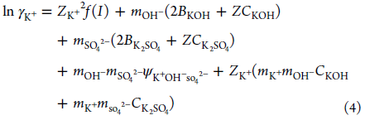
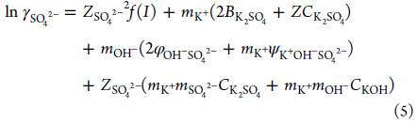
2. 溶解度的计算
Pitzer模型计算溶解度研究案例

Slide 12
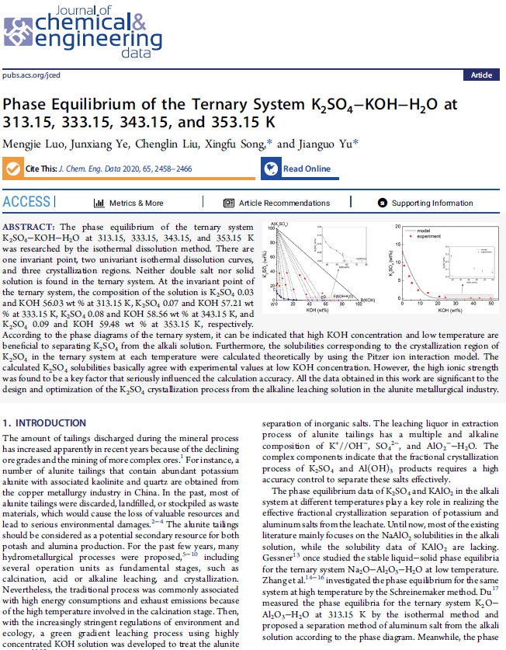
2. 溶解度的计算
Pitzer模型计算溶解度研究案例
研究结论
Pitzer模型为半经验模型，依赖于大量实验数据，可用于快速预测强碱体系中K₂SO₄溶解度
在低浓度范围， Pitzer模型计算溶解度数据与实验测定数据很吻合，但高浓度范围偏差较大
离子强度成为Pitzer模型应用的制约因素，尤其高离子强度（＞4mol/kg）时，需要对模型进行修正

Slide 13
3. 超溶解度的测量
Supersolubility
Nucleation
Concentration
③ Unstable Zone
Solubility
② Metastable Zone
① Stable Zone
Temperature

Slide 14
3. 超溶解度的测量
依赖于检测手段
传统：目测法（精度）、Coulter计数器法、电导率法、浊度法、激光法等
新兴：过程检测技术PAT(Process Analytical Technologies)，通过直接在线测量结晶物质浓度或晶体粒数的方法，来检测晶核出现时机。比如：ATR-FTIR光谱、在线Raman光谱、超声波浓度计、FBRM（聚焦光束反射测量仪）等
方法精度比较、仪器适用范围

Slide 15
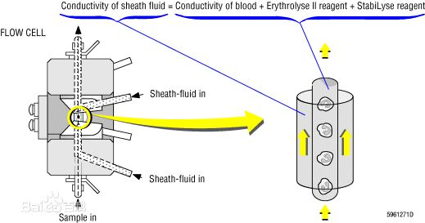
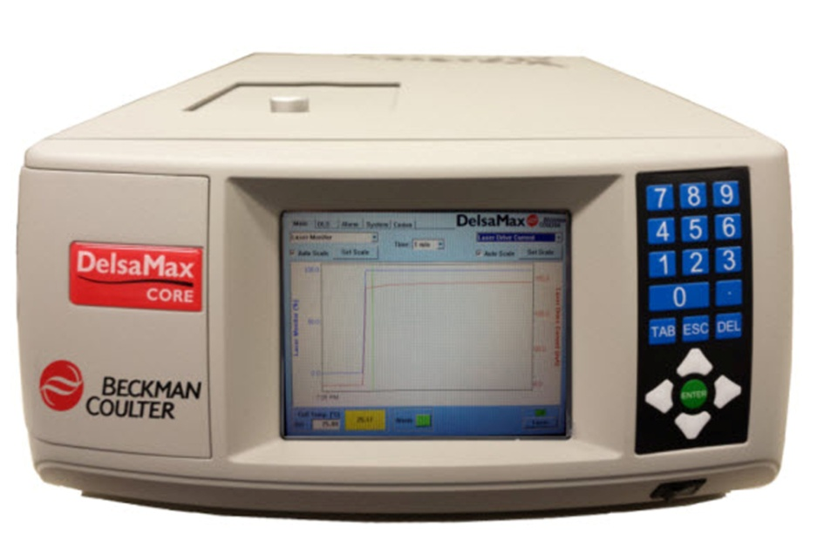
3. 超溶解度的测量
Coulter计数器法工作原理：悬浮在电解液中的颗粒随电解液通过小孔管时，取代相同体积的电解液，在恒电流设计的电路中导致小孔管内外两电极间电阻发生瞬时变化，产生电位脉冲，脉冲信号的大小和次数与颗粒的大小和数目成正比。

Slide 16
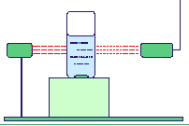
3. 超溶解度的测量
激光法工作原理：灵敏度和准确度高、简便易行、适用范围广、动态响应快等优点。
Laser method
结构：发射器；接收器；信号转换
不适用于存在颗粒的体系。因为颗粒，尤其是小颗粒，非常影响激光的透射光强。激光法也不适合测量体系温度低于环境的系统，因为空气中的水蒸气会在结晶表面凝结，同样影响透射光强
Na₂CO₃
LiCl

Slide 17
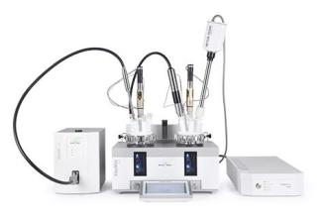
3. 超溶解度的测量
在线红外工作原理
通过测量物质的中红外区域的特征光谱，实时跟踪反应物、中间物和产物的瞬时变化，准确提供反应趋势、路线、起点、终点、转化率等信息，可用于反应机理和反应动力学研究。
在线监测化学反应、测定关键工艺过程参数的理想工具，能够对实际工艺过程中不同物质的实际浓度进行跟踪。这种在线技术提供了化学反应的过程实况，有利于选择正确反应路线，提高效率和产品质量、优化工艺过程。

Slide 18
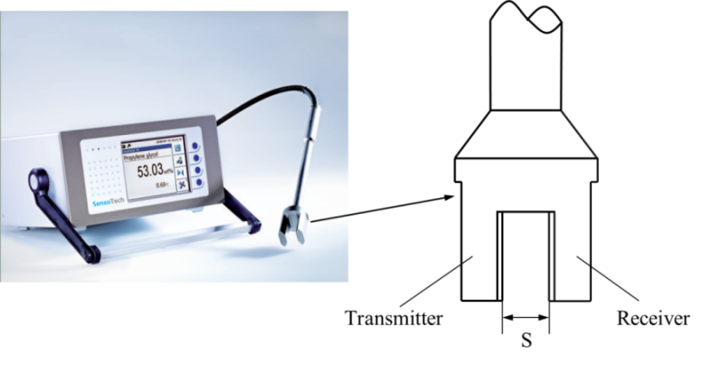
3. 超溶解度的测量
超声浓度计工作原理
超声浓度计通过检测由于溶液浓度变化引起的超声波速率变化来确定成核点和溶解度点
超声浓度计测量温度精度为±0.01 ℃，测量超声波速率精度为±0.01 m/s
超声浓度计可用来检测溶液浓度、介稳区宽度、晶型转变等，表现出良好的重复性和可操作性
超声波速率随溶液浓度和温度的变化

Slide 19
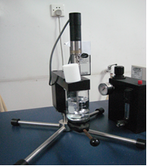
3. 超溶解度的测量
FBRM（聚焦光束反射测量仪）工作原理
FBRM能高度灵敏、精确地测量颗粒尺寸和颗粒数量的变化。
FBRM测量温度范围为-90-120 ℃，颗粒尺寸范围为0.5-50 μm，颗粒浓度范围为0.1%-70%
FBRM是在线直接测量，能动态量化和控制工艺参数对颗粒系统的影响，业界普遍认可
FBRM® 在线探头的剖视图
激光光源光纤
监测光纤
电子光束分裂器
旋转棱镜组
FBRM探头导管
合成蓝宝石窗口

Slide 20
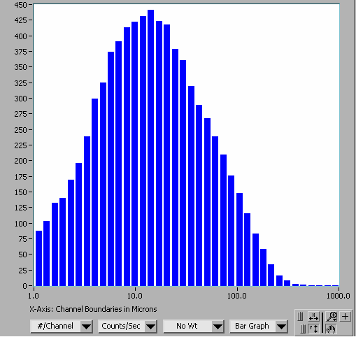
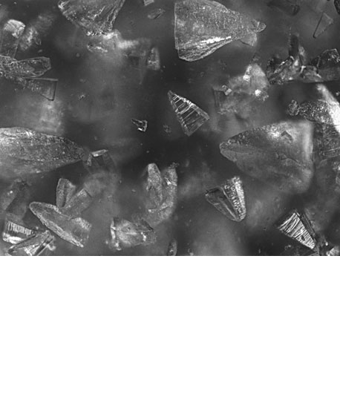
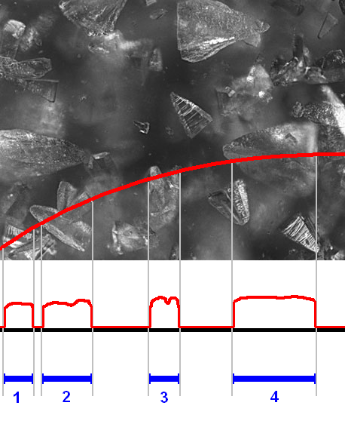
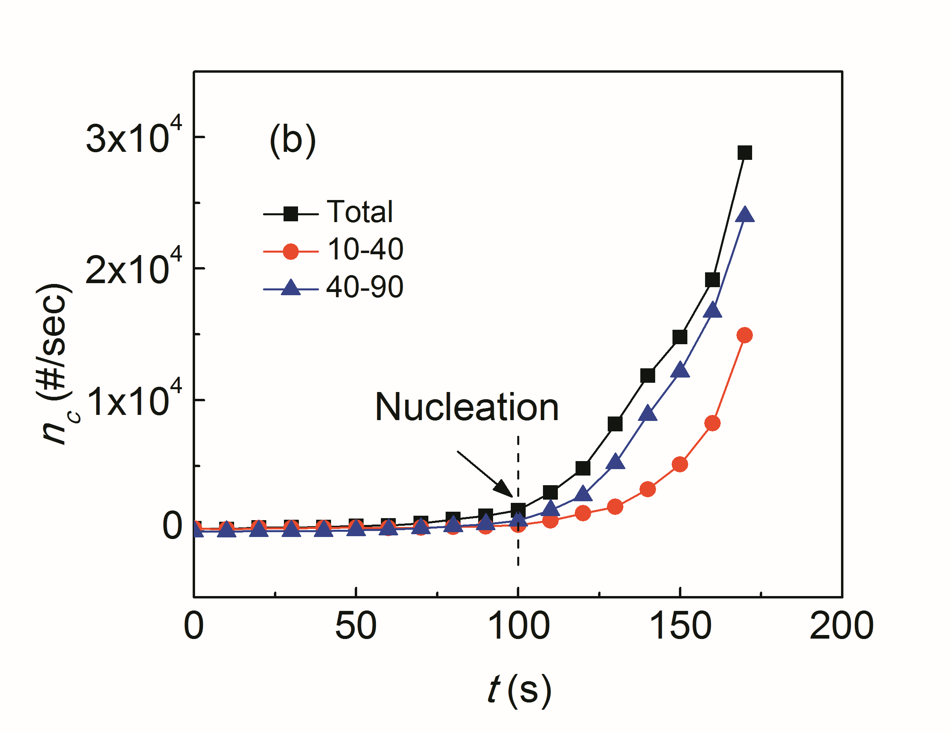
3. 超溶解度的测量
弦长分布
放大视图
聚焦光束经过路线
颗粒数目
FBRM测量的距离称为弦长 :一个颗粒或颗粒组合（聚结） 边缘任意两点之间的直线距离。

Slide 21
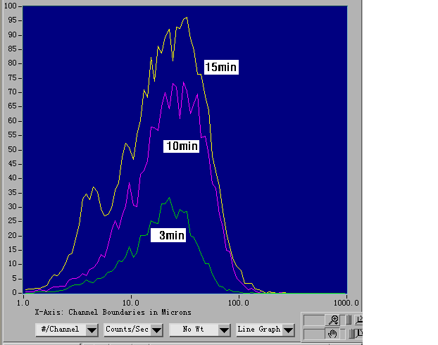
3. 超溶解度的测量
FBRM在线监测不同时间粒度分布变化图

Slide 22
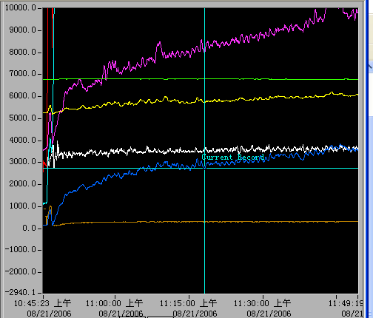
3. 超溶解度的测量
FBRM在线监测不同时间下不同粒度颗粒数目变化图

Slide 23
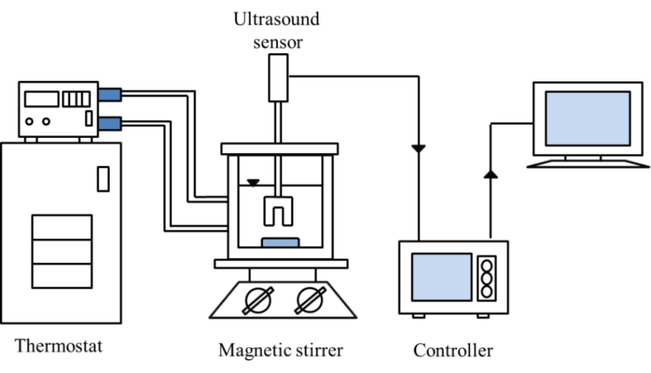
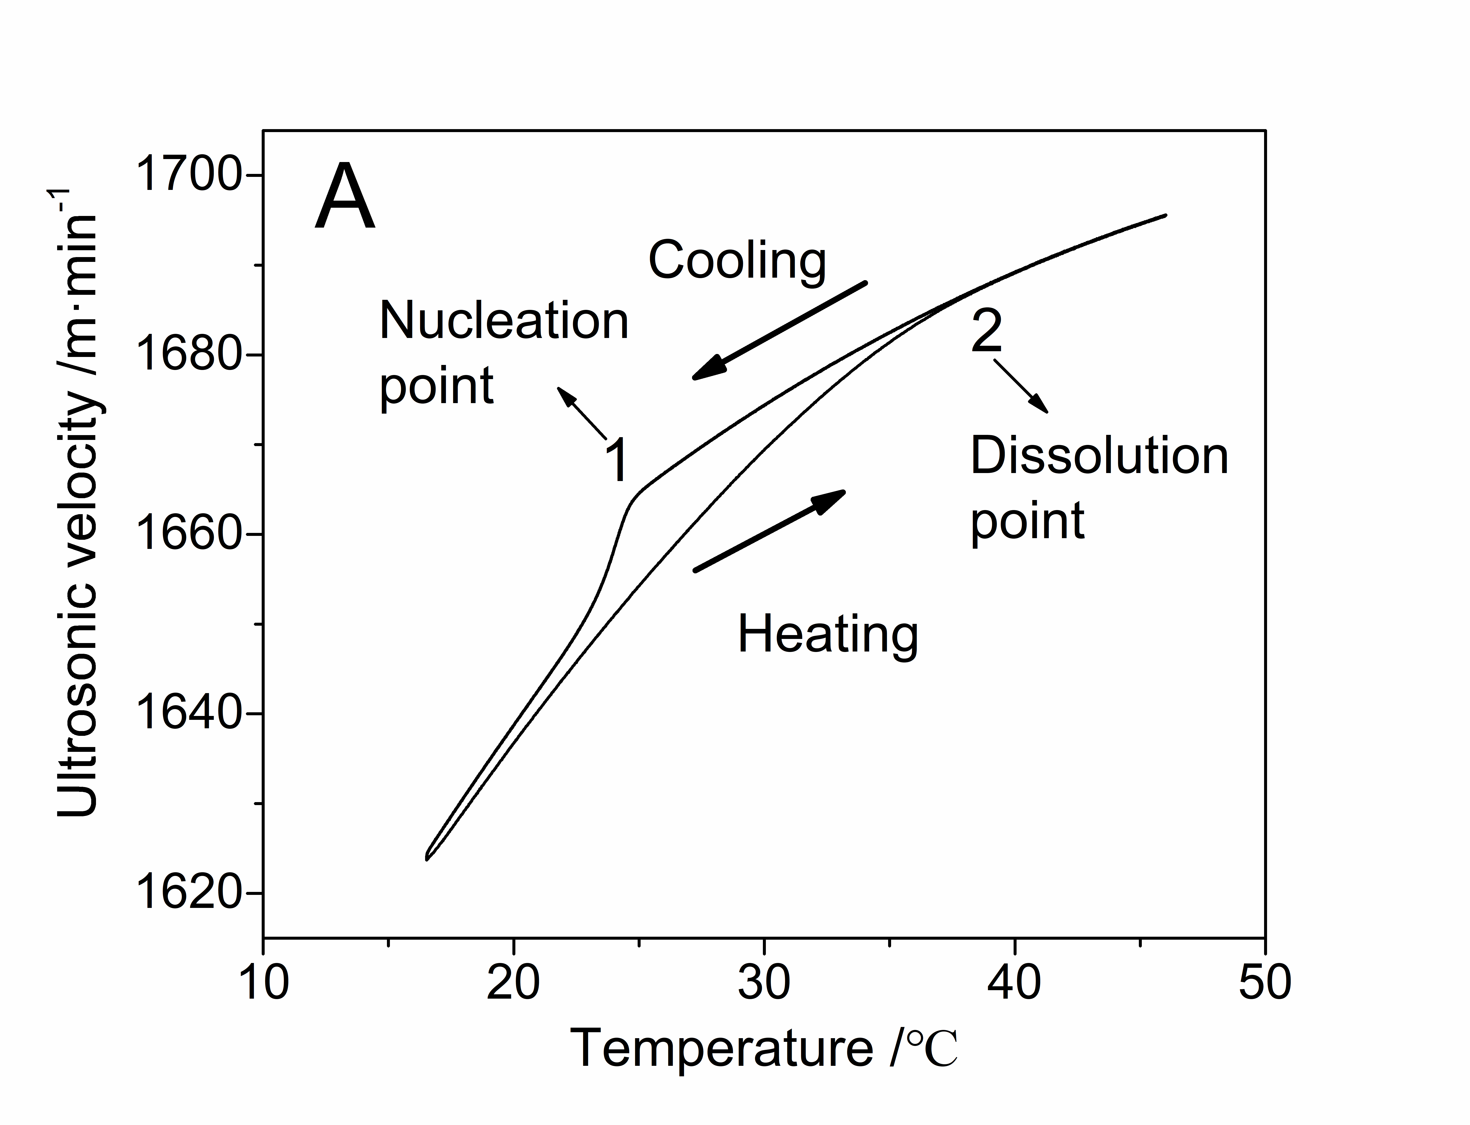
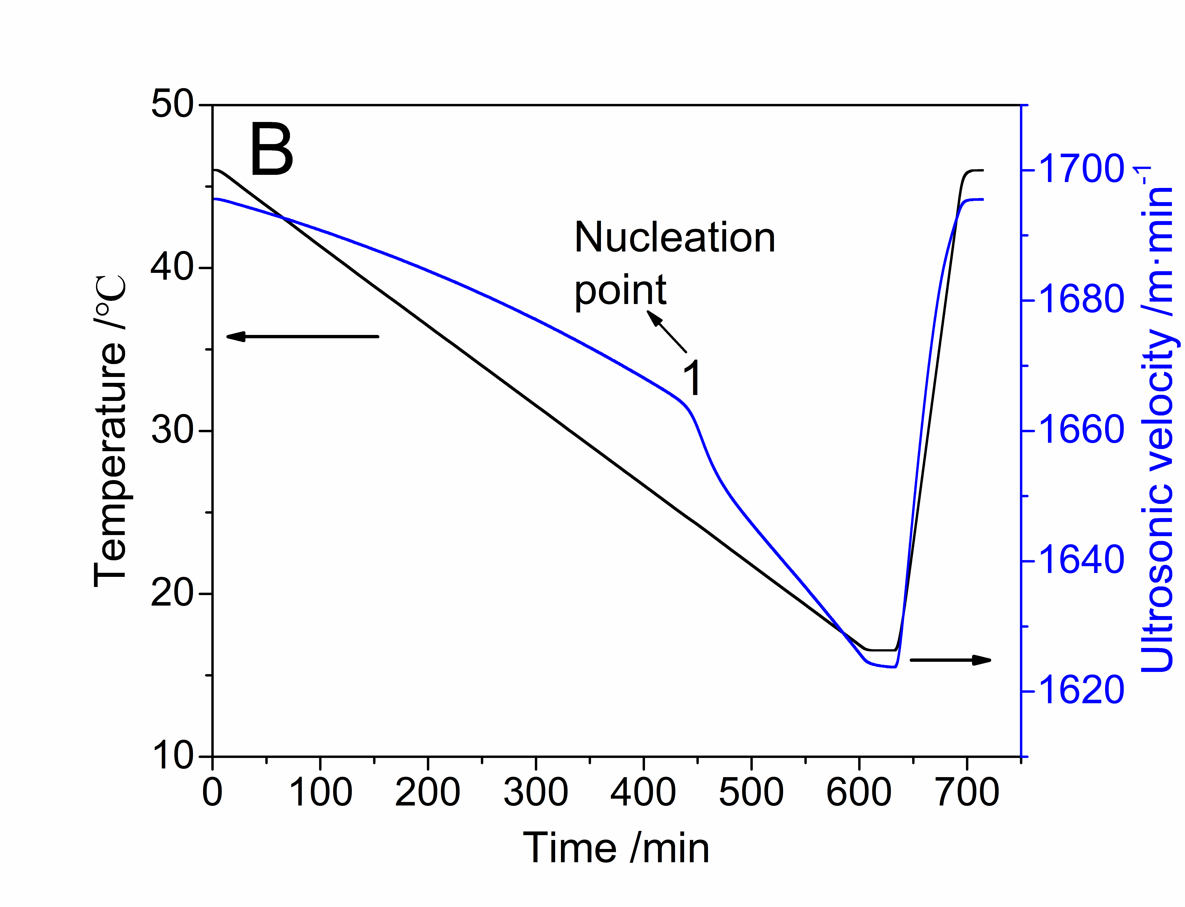
4. 介稳区研究案例
变温法测定K₂SO₄结晶介稳区
超声浓度计测定设备示意图
超声浓度计测定成核温度及时刻

Slide 24
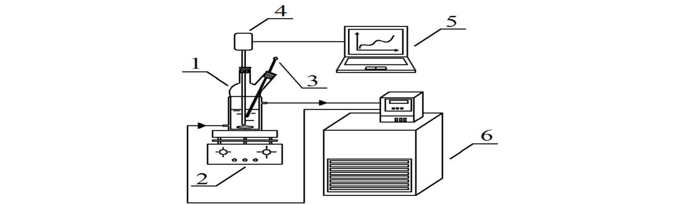
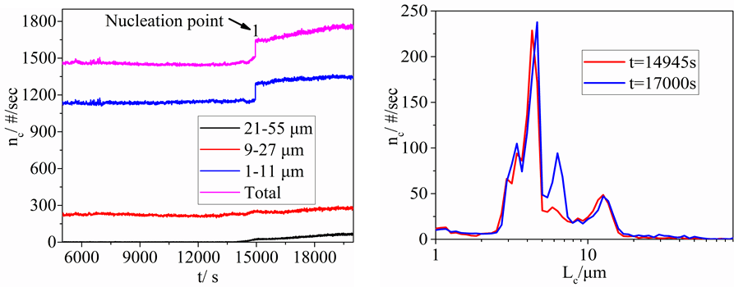
4. 介稳区研究案例
变温法测定K₂SO₄结晶介稳区
FBRM测定设备示意图
FBRM测定成核温度及粒度分布

Slide 25
4. 介稳区研究案例
变温法测定K₂SO₄结晶介稳区
采用超声浓度计及FBRM测定不同搅拌速率下介稳区宽度
Stirring rate /rpm | T_{c} /°C |  | T_{s}/°C | MSZW/°C
 | Ultrasound | FBRM |  | Ultrasound | FBRM
150 | 24.85±0.12 | 24.13±0.29 | 40.00 | 15.15±0.12 | 15.87±0.29
300 | 27.39±0.27 | 27.13±0.71 |  | 12.61±0.27 | 12.87±0.71
500 | 27.64±0.33 | 27.29±0.54 |  | 12.36±0.33 | 12.71±0.54
采用超声浓度计及FBRM测定不同降温速率下介稳区宽度
Cooling rate /°C·min-1 | T_{c} /°C |  | T_{s}/°C | MSZW/°C
 | Ultrasound | FBRM |  | Ultrasound | FBRM
0.10 | 27.39±0.27 | 27.13±0.71 | 40.00 | 12.61±0.27 | 12.87±0.71
0.30 | 23.18±0.11 | 21.63±0.53 |  | 16.82±0.11 | 18.37±0.53
0.50 | 21.88±0.24 | 20.80±0.29 |  | 18.12±0.24 | 19.20±0.29

Slide 26
4. 介稳区研究案例
变温法测定K₂SO₄结晶介稳区
采用超声浓度计及FBRM测定不同铝离子杂质下介稳区宽度
Aluminum ions concentration /mg·L⁻¹ | T_{c} /°C |  | T_{s} /°C |  | MSZW/°C
 | Ultrasound | FBRM | Ultrasound | FBRM | Ultrasound | FBRM
5 | 24.53±0.31 | 23.96±0.49 | 39.89±0.08 | 39.93±0.17 | 15.36 | 15.97
10 | 23.70±0.24 | 23.23±0.42 | 39.83±0.13 | 39.77±0.35 | 16.13 | 16.54
50 | 16.19±0.03 | 16.06±0.28 | 39.69±0.07 | 39.63±0.11 | 23.50 | 23.57
采用超声浓度计及FBRM测定不同硅离子杂质下介稳区宽度
Silicon ions concentration /mg·L⁻¹ | T_{c} /°C |  | T_{s} /°C |  | MSZW/°C
 | Ultrasound | FBRM | Ultrasound | FBRM | Ultrasound | FBRM
5 | 25.13±0.26 | 23.52±0.67 | 39.89±0.08 | 39.96±0.17 | 14.76 | 16.44
10 | 23.21±0.19 | 21.99±0.34 | 39.83±0.13 | 39.91±0.35 | 16.62 | 17.92
50 | 22.01±0.31 | 20.01±0.43 | 39.82±0.07 | 39.86±0.11 | 17.81 | 19.85

Slide 27
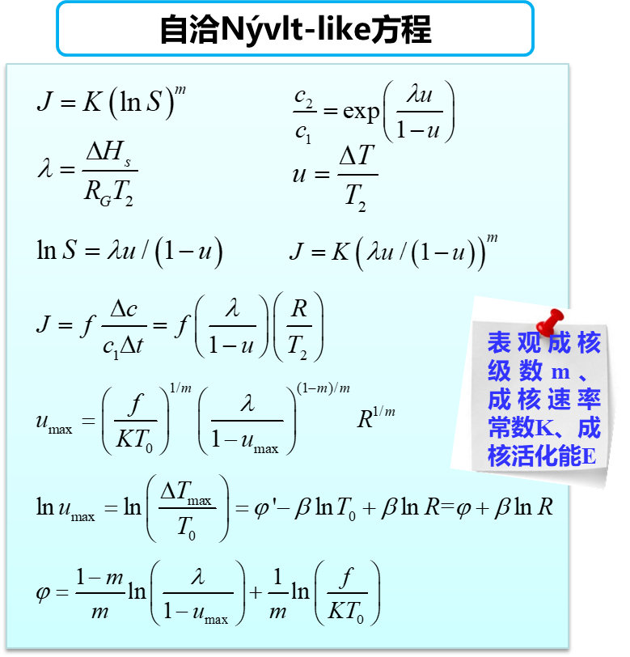
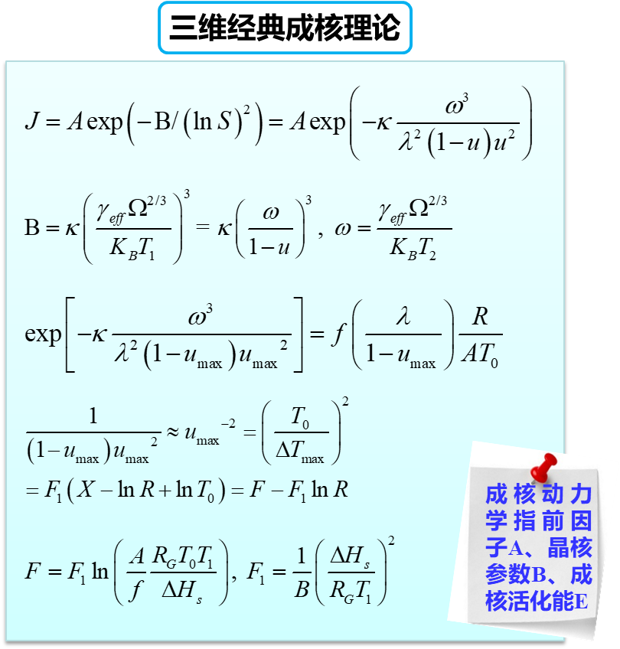
4. 介稳区研究案例
变温法测定K₂SO₄结晶介稳区

Slide 28
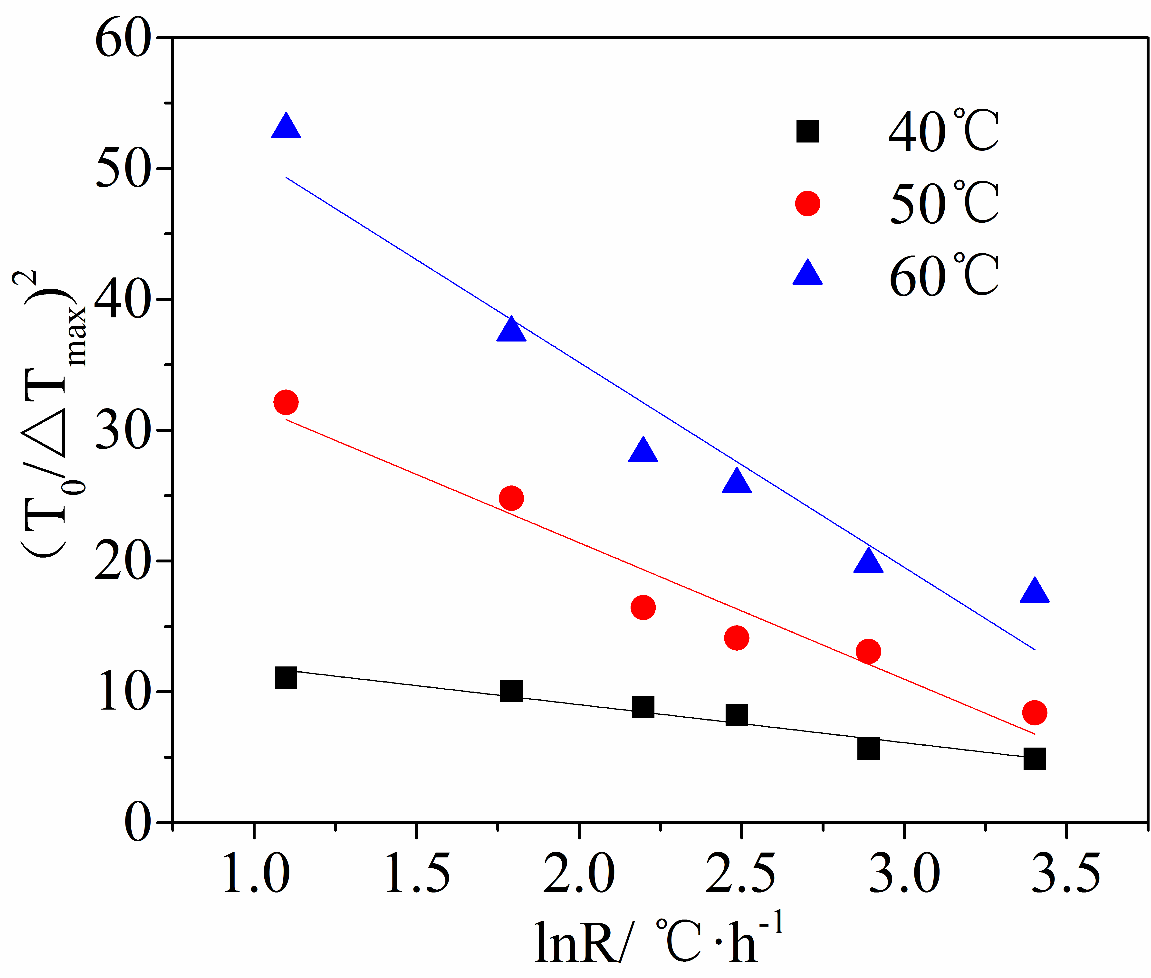
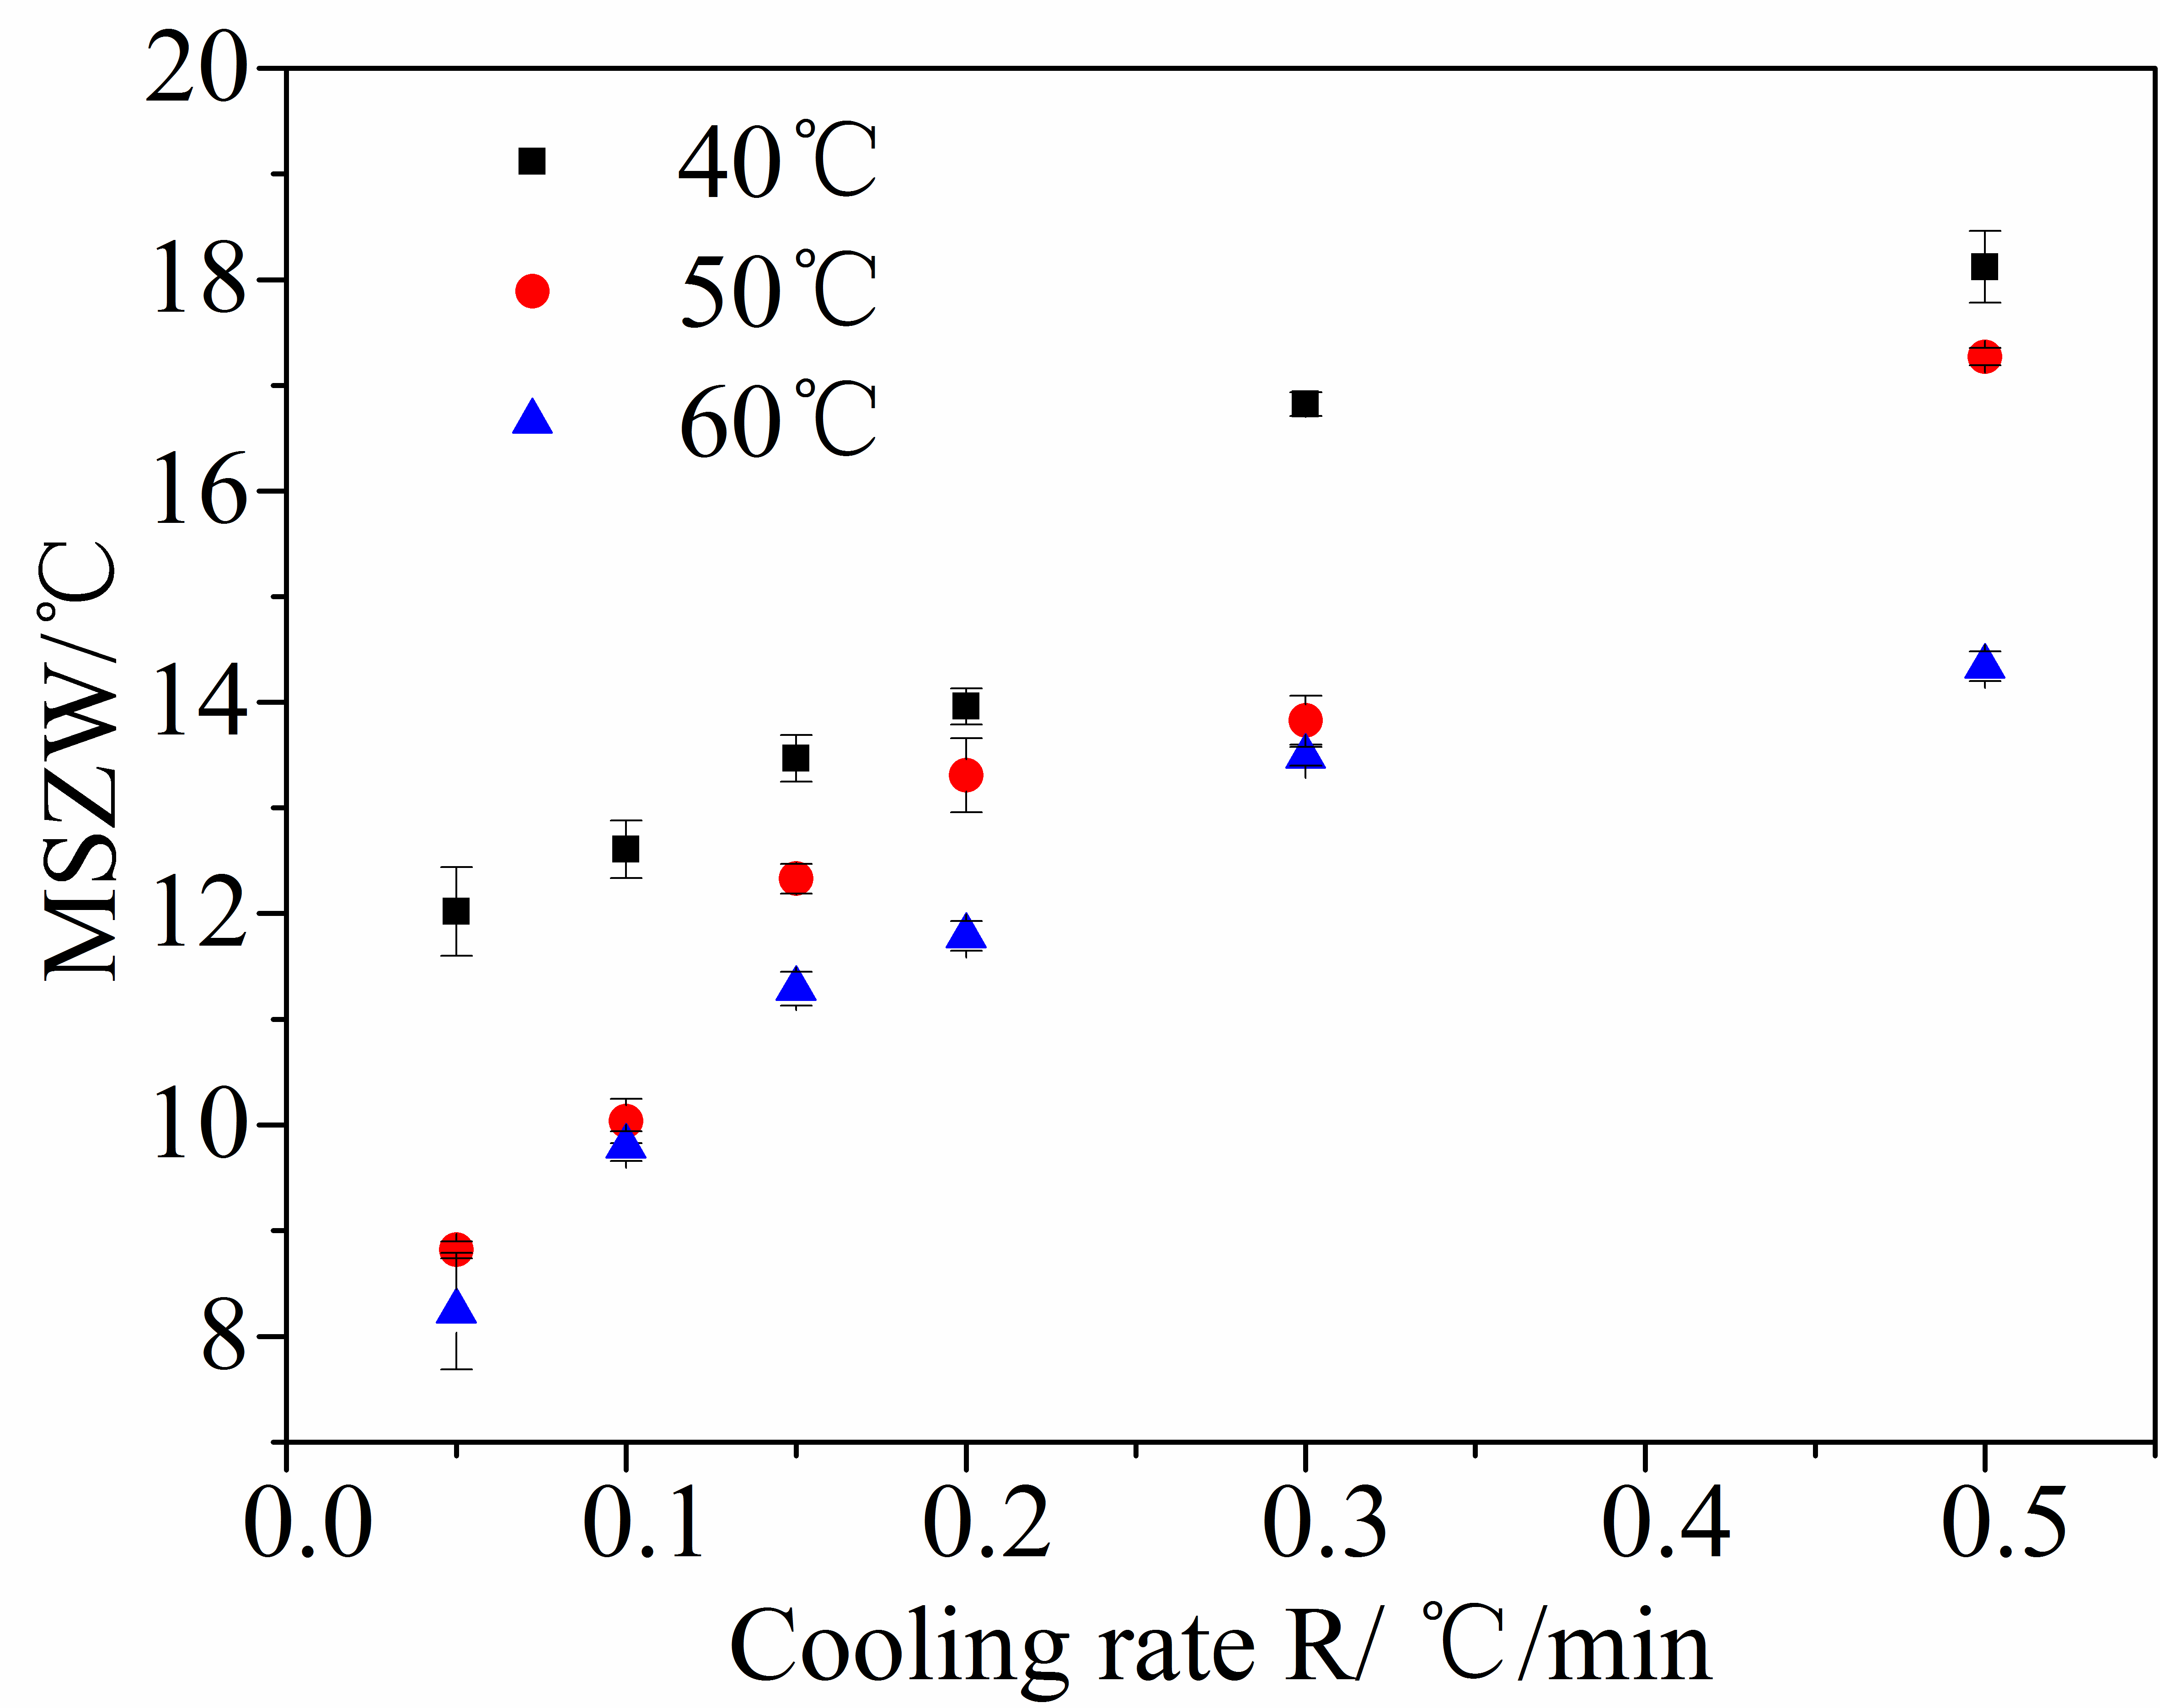

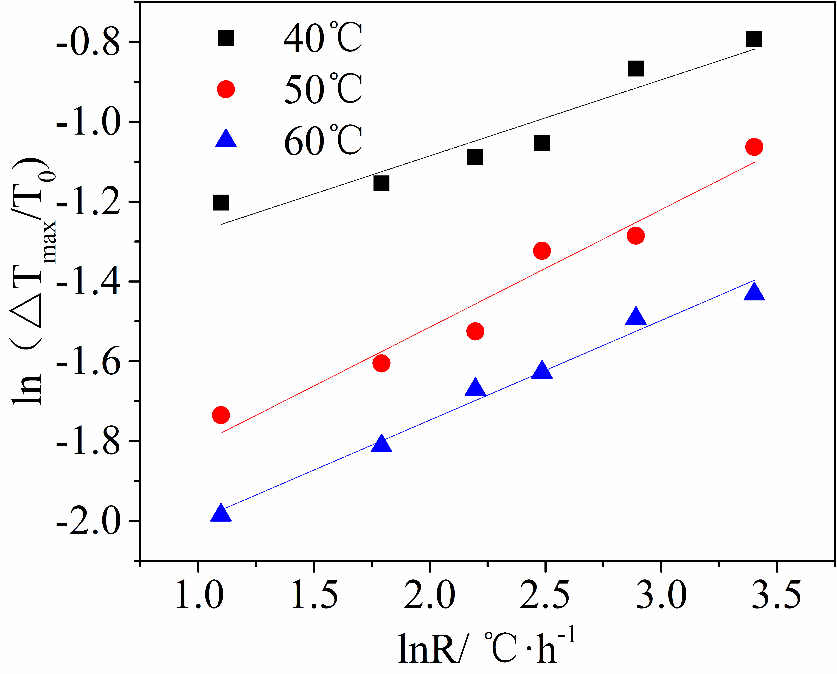
4. 介稳区研究案例
变温法测定K₂SO₄结晶介稳区
三维经典成核理论
自洽Nývlt-like方程

Slide 29
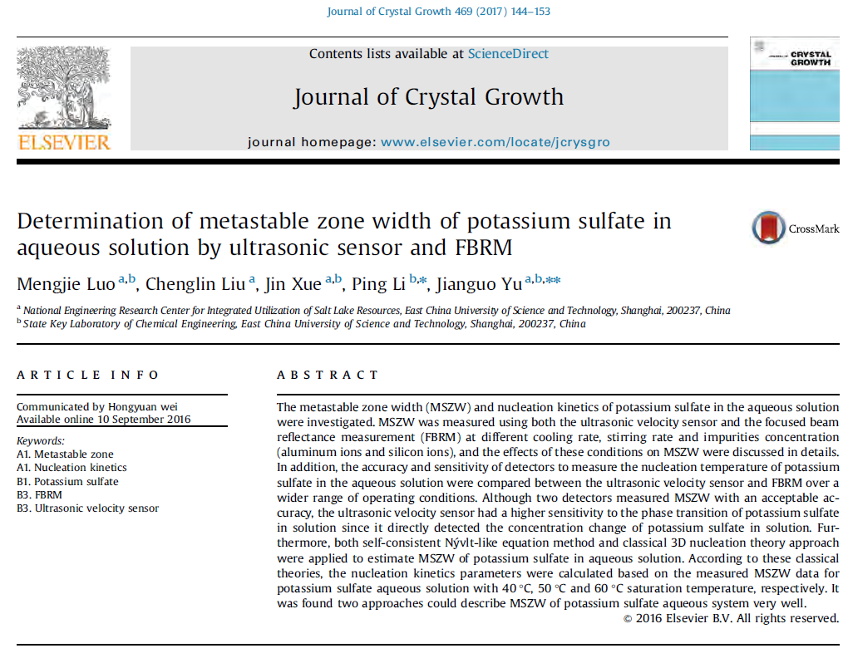
4. 介稳区研究案例
变温法测定K₂SO₄结晶介稳区
研究结论
超声浓度计相对FBRM，测定该体系具有更好的灵敏度、精确度
搅拌速率提高，促进传质，有利于成核，介稳区变窄；降温速率增大，溶液结构变化跟不上温度改变，介稳区变宽；杂质离子浓度增加，抑制成核，介稳区变宽
三维经典成核理论和自洽Nývlt-like方程均可准确预测该体系介稳区宽度及成核动力学、热力学参数

Slide 30
4. 介稳区研究案例
变温法测定杂质离子对K₂SO₄结晶介稳区影响
采用超声浓度计测定不同降温速率下铝离子杂质对溶解度影响
采用超声浓度计测定不同降温速率下硅离子杂质对溶解度影响

Slide 31
4. 介稳区研究案例
水溶液体系中杂质离子对K₂SO₄结晶介稳区影响
采用超声浓度计测定不同降温速率下铝离子杂质对介稳区影响
采用超声浓度计测定不同降温速率下硅离子杂质对介稳区影响

Slide 32
4. 介稳区研究案例
水溶液体系中杂质离子对K₂SO₄结晶介稳区影响
采用三维成核理论在不同降温速率及铝杂质离子浓度下进行线性回归
采用三维成核理论在不同降温速率及硅杂质离子浓度下进行线性回归

Slide 33
4. 介稳区研究案例
水溶液体系中杂质离子对K₂SO₄结晶介稳区影响
采用三维成核理论在不同初始饱和温度及杂质离子浓度下进行线性回归
采用三维成核理论计算不同杂质离子浓度下K₂SO₄成核参数
Impurity | T_{S} /°C | b₁ | K_{L} | Q_{diff} /kJ·moL-1
Al₂(SO₄)₃ | 40 | -0.89 | 1.47×10⁴ | 24.98
 | 60 | -0.97 | 1.49×10⁴ | 26.62
K₂SiO₃ | 40 | -0.64 | 3.54×10³ | 21.28
 | 60 | -0.77 | 4.11×10³ | 23.05

Slide 34
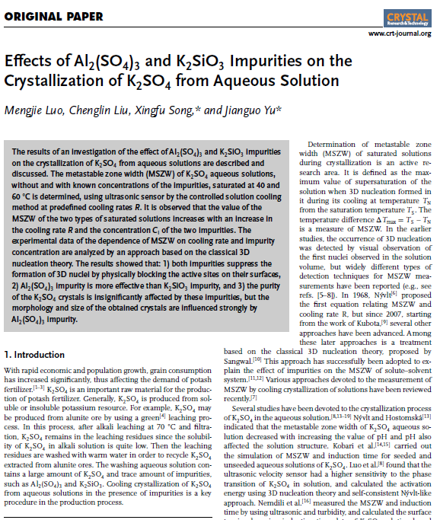
4. 介稳区研究案例
水溶液体系中杂质离子对K₂SO₄结晶介稳区影响
研究结论
采用超声浓度计测定杂质离子对该体系介稳区影响，灵敏度、精确度较好
饱和温度及介稳区宽度随杂质离子浓度增加而增大，针对铝离子杂质更为显著
采用三维经典成核理论准确预测杂质离子对该体系介稳区及成核参数影响
铝和硅杂质离子通过物理阻断K₂SO₄晶体表面活性位点，从而抑制三维晶核形成
铝杂质离子相对硅杂质离子具有更强的吸附能，从而抑制成核能力更强

Slide 35
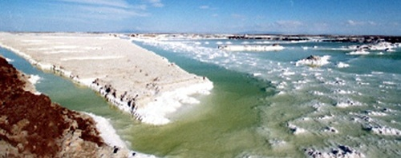
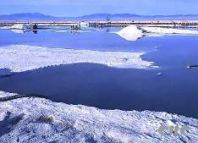


谢谢！

